Slide 1
ALGEBRA DE BOOLE Y LOGICA SIMBOLICA
OPERACIONES BOOLEANAS

Slide 2
OBJETIVO
El algebra Boleana principalmente nos habla de utilizar las tecnicas algebraicas para tratar expresiones de la logica proposicional para asi poder solucionar mas rapidamente problemas como lo son los que estan en el ambito electronico y de sistemas.
El algebra de boole es toda clase o conjunto de elementos que pueden tomar dos valores perfectamente diferenciados que designaremos por 0 y 1 o En otros casos se podrá ver como v (verdadero) y f (falso) que están relacionados por las dos operación vinarias denominadas suma (+) producto (*) la operación producto se indica generalmente mediante la ausencia de símbolo entre dos variable lógicas. Bueno aquí ya podemos tener como la base de lo que vamos a hablar y lo que queremos lograr para así que soluciones podemos llegar.
La lógica matematica o simbolica se define como la ciencia del razonamiento, o como el estudio de los métodos y principios usados para distinguir el razonamiento correcto del incorrecto. Por su parte, la lógica simbólica es el estudio de la lógica mediante la matemática, es decir, que incorpora la exactitud y rigor matemáticos.

Slide 3
Objetivo de Algebra booleana y logica simbolica
La lógica matemática, también llamada lógica simbólica, lógica teorética, lógica formal, o logística, es parte tanto de la lógica y como de la matemática, y consiste en el estudio matemático de la lógica, y en la aplicación de dicho estudio a otras áreas de la matemática y de las ciencias. La lógica matemática tiene estrechas conexiones con las ciencias de la computación y con la lógica filosófica
.
Lógica proposicional (Lógica de orden cero): En ella existe símbolos para variables proposicionales (que pueden ser interpretados informalmente como enunciados que pueden ser ciertos o falsos) además de símbolos para diversas conectivas. Estas conectivas permiten formar expresiones complejas a partir de variables proposicionales simples. Un sistema lógico puede incluir diversos tipos de conectivas, entre ellos, la lógica clásica suele hacer uso de los siguientes:
¬ se lee “no”
∧ se lee “y”
∨ se lee “o u or”
→ se lee “…implica…” o “si,…entonces…,”
↔ se lee “…equivalente con…” o "…si, sólo sí…"

Slide 4
Proposicion Logica
La logica simbolica ayuda a interpretar de manera precisa las afirmaciones y argumentos matematicos.
Una proposicion logica es una afirmacion que es verdadera o falsa, sin ambigüedad.
Ej: la proposicion logica 3<5 es verdadera, pero la proposicion 3>=5 es falsa.
Una proposicion logica solo puede tener uno de los dos valores de verdad: verdadero o falso.
Mientras que el enunciado (3<5) es una proposicion logica, el enunciado (x<5) donde (x) es una variable en algun dominio, no en una proposicion logica, porque no es posible decir si el valor de verdad es (F o V).
En programacion usamos el operador de selección:
“ if (condicional){ A}else{B} “.
Donde (A) y (B) son procesos pero según el (condicional) puede tomar (A o B) .

Slide 5
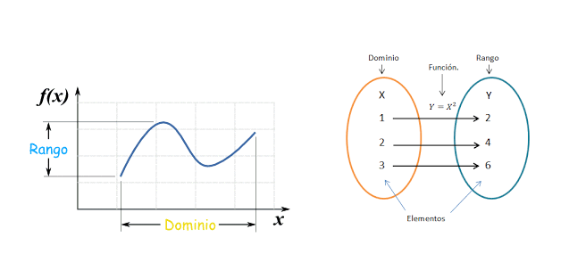
Rango y Dominio de una funcion

Slide 6
Proposicion logica Entonces y Conectividades
El condicional material, conocido como condicional, condicional funcional de verdad, o imprecisamente como implicación material, es una conectiva lógica que conecta dos proposiciones. En lógica proposicional, el condicional material es una función de verdad binaria, que se vuelve falso cuando B es falsa siendo A verdadera, y se vuelve verdadero en cualquier otro caso. En lógica de predicados, puede ser visto como una relación de subconjuntos entre la extensión de predicados (posiblemente complejos).
En el lenguaje natural, el condicional se expresa por medio de palabras como las siguientes:
Si llueve (, entonces) voy al cine.
Voy al cine a menos que no llueva.
Voy al cine solo / solamente si llueve.
Voy al cine si llueve.
Cuando llueve, voy al cine.
Si A, entonces B.

Slide 7
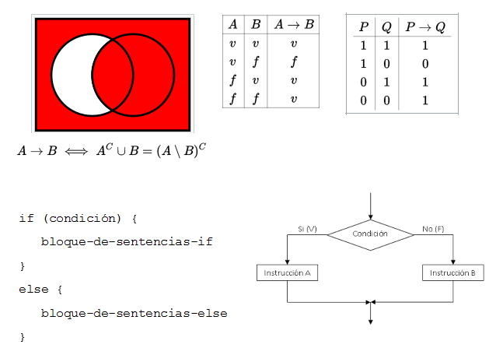
Condicional Material
Si está lloviendo, entonces “de lo contrario” la calle está mojada.

Slide 8
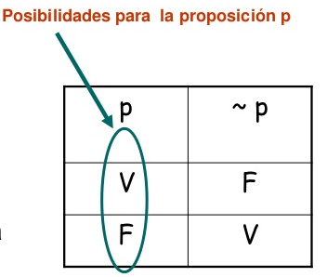
O perador logico NOT
Negacion:
Dada una proposicion p, se llama negacion de p a la proposicion “no p” que se representa (~p).
Ej:
Si (p): “el hombre es mortal”.
Entonces (~p): “el hombre no es mortal”.

Slide 9
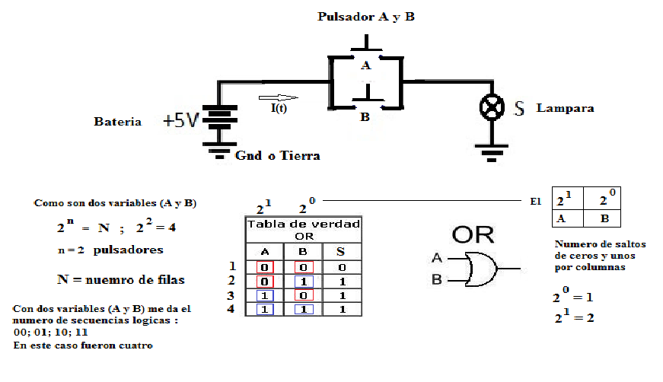
Compuerta OR
Se representa con un circuito paralelo Con pulsadores normales abiertos.

Slide 10
Tabla de Verdad OR
La puerta OR o compuerta OR es una puerta lógica digital que implementa la disyunción lógica -se comporta de acuerdo a la tabla de verdad mostrada en la figura anterior. Cuando todas sus entradas están en 0 (cero) o en BAJA, su salida está en 0 o en BAJA, mientras que cuando al menos una o ambas entradas están en 1 o en ALTA, su SALIDA va a estar en 1 o en ALTA.
En otro sentido, la función de la compuerta OR efectivamente encuentra el máximo entre dos dígitos binarios, así como la función AND encuentra el mínimo.
Se puede ver claramente que la salida S solamente es "0" (0 lógico, nivel bajo) cuando la entrada A como la entrada B están en "0".
En otras palabras la salida S es igual a 0 cuando la entrada A y la entrada B son 0
Ej: “El ira a Madrid o a Bilbao” esto seria (p v q).
En Progamacion se usa las barras pipe ( ıı ) que son la logica (OR)

Slide 11
Disyunción lógica
En razonamiento formal, una disyunción lógica ( V ) (en específico, una disyunción inclusiva) entre dos proposiciones es un conector lógico cuyo valor de la verdad resulta en falso sólo si ambas proposiciones son falsas, y en cierto de cualquier otra forma.
Existen diferentes contextos dónde se utiliza la disyunción lógica.
En lenguajes formales, la palabra "ó" se utiliza en español para simbolizar una disyunción lógica. Se debe distinguir entre el "ó" inclusivo y el "ó" exclusivo, este artículo se refiere al "ó" inclusivo. La noción equivalente en la teoría de conjuntos es la unión ( U ) como (S = A U B). En álgebra Booleana, la disyunción como operador binario entre dos variables se representa con el símbolo de más (+) como (S = A + B).
En electrónica, una puerta OR es una puerta lógica que implementa la disyunción lógica.
Aca el (0=F y el 1=V) osea F= falso, V= verdadero.

Slide 12
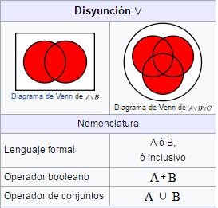
Diagrama de venn

Slide 13
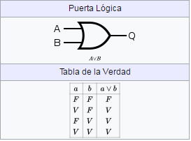
Disyuncion de Compuerta logica OR

Slide 14
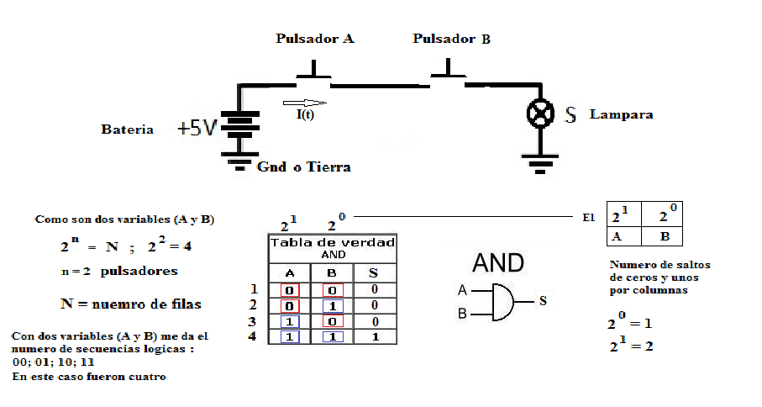
Compuerta logica AND
Se representa con un circuito serie Con pulsadores normales abiertos.

Slide 15
Tabla de verdad AND
La puerta AND o compuerta AND es una puerta lógica digital que implementa la conjunción lógica -se comporta de acuerdo a la tabla de verdad mostrada en la figura de arriba. Ésta entregará una salida ALTA (1), dependiendo de los valores de las entradas, siendo este caso, al recibir solo valores altos en ambas entradas.
Si alguna de estas entradas no son ALTAS, entonces se mostrará un valor de salida BAJA (0). En otro sentido, la función de la compuerta AND efectivamente encuentra el mínimo entre dos dígitos binarios, así como la función OR encuentra el máximo.
Por lo tanto, la salida X solamente es "1" (1 lógico, nivel alto) cuando la entrada A como la entrada B están en "1". En otras palabras la salida X es igual a 1 cuando la entrada A y la entrada B son 1.

Slide 16
Conjuncion logica
En razonamiento formal, una conjunción lógica ( ^ ) entre dos proposiciones es un conector lógico cuyo valor de la verdad resulta en cierto sólo si ambas proposiciones son ciertas, y en falso de cualquier otra forma.1 Existen diferentes contextos donde se utiliza la conjunción lógica.
En lenguajes formales, la palabra "y" se utiliza en español para simbolizar una conjunción lógica. La noción equivalente en la teoría de conjuntos es la intersección ( u invertida). En álgebra Booleana, la conjunción como operador binario entre dos variables se representa con el símbolo de punto medio o multiplicacion ( · ).
En electrónica, una puerta AND es una puerta lógica que implementa la conjunción lógica.
(S = A . B) , tambien (S = A ^ B).
Ej: “raul es ingeniero y es profesor” seria (p ^ q).
En programacion se usa el anfarsan (&&) que es lalogica (AND).

Slide 17
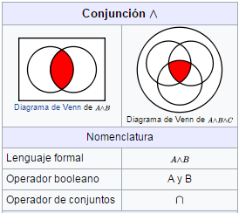
Diagrama de venn

Slide 18
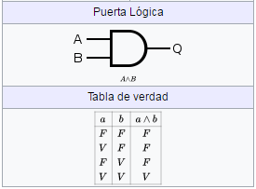
Conjuncion de compuerta logica AND

Slide 19
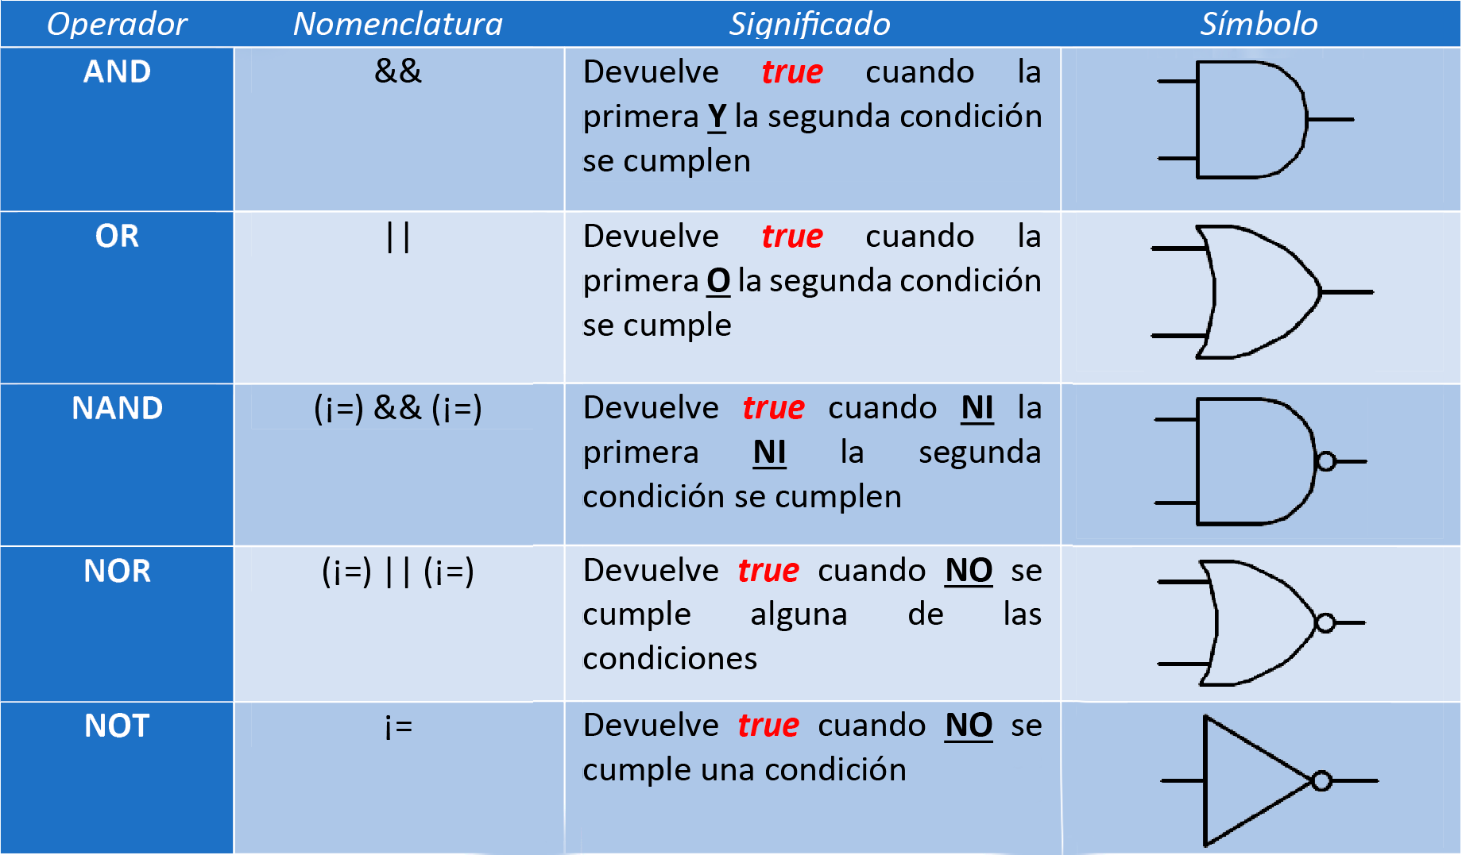
Operadores logicos

